Slide 1

Управление познавательной деятельностью учащихся на уроке

Slide 2



Учёт разнообразных способов обработки информации в процессе познания
Визуал
« Главную задачу своей
работы я вижу в том,
чтобы…»
Мир – краски и красоты.
Кинестетик
« Я это нутром чую…»
Мир – это чувство полёта
или давления»
С
П
О
С
О
Б
Ы
М
Ы
Ш
Л
Е
Н
И
Я
Аудиал
« Огромный опыт мне
подсказывает…»
Мир-звуковая симфония
СТАТИСТИКА:
Учителя в основном визуалы;
Дети до 14-15 лет – кинестетики;
Руководители - аудиалы

Slide 3


Slide 4


Slide 5


Slide 6
Полнота и яркость восприятия обеспечивается применением:
наглядных средств:
реальных объектов, муляжей, препаратов, картин, рисунков, схем, графики, слайдов, кинофильмов, фотографий.
словесной наглядности:
яркое образное словесное описание явлений, событий.

Slide 7
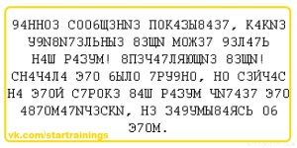
Разминка

Slide 8

Предвнимание учащихся на уроке

Slide 9

Знак «ВНИМАНИЕ»

Slide 10
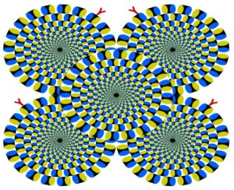
Предвнимание учащихся на уроке

Slide 11

Память

Slide 12

Способы запоминания
ассоциации;
выделение опорных пунктов;
приемы группировки;
классификация;
схематизация;
структурирование

Slide 13
Успешному запоминанию способствует соблюдение определённых условий:
установка на запоминание: ученик должен хотеть запомнить то, что надо;
заинтересованность: легче запоминается то, что интересно;
яркость восприятия: лучше запоминается всё яркое, необычное, то, что вызывает определённые эмоции;
образность запечатления: запоминание, опирающееся на образы, гораздо лучше механического запоминания

Slide 14
10 заповедей МНЕМОЗИНЫ
Чем больше заинтересованности в новых знаниях – тем лучше запомнится.
Запоминанию, ставьте перед собой цель - запомнить ненадолго, надолго, навсегда.
Разбейте материал на части, в каждой части найдите “ключевую фразу” .
Запомните: если решение задачи прервано, то оно запомнится лучше по сравнению с благополучно решенными задачами.
Лучше два раза прочесть и два раза воспроизвести.
Начинайте повторять материал “ по горячим следам”, лучше перед сном и с утра.

Slide 15
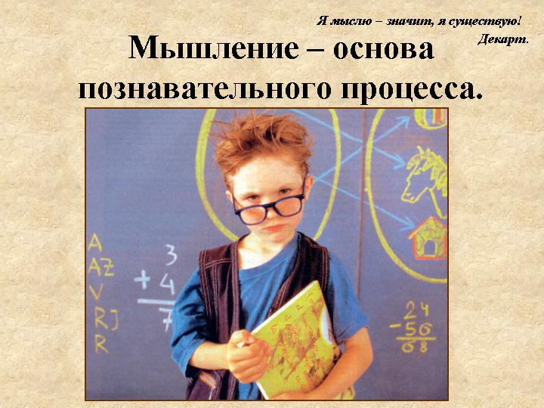

Slide 16

Младший школьный возраст
переход от наглядно-образного к словесно-логическому мышлению;
развитие основных мыслительных действий и приемов.

Slide 17

Средний школьный возраст
возрастает способность к абстрактному мышлению;
развивается аналитико-синтетическая деятельность;
наблюдается способность к самостоятельности суждений.

Slide 18

Старший школьный возраст
характеризуется организованностью и последовательностью;
актуален интерес к объяснению причины явлений;
проявляется способность к научному мышлению;
обозначаются индивидуальные различия мышления

Slide 19









творческого
решения
проблемы
анализа
Основные
трудности
абстрагирования
обобщения

Slide 20

«Три пути ведут к знанию: путь размышлений - это путь
самый благородный; путь подражания- это путь самый
легкий; и путь опыта – это путь самый горький».
(Конфуций)

Slide 21

Спасибо за внимание!

